Slide 1
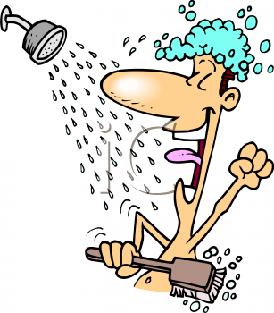
الغسل

Slide 2
يقول تعالى: يَا أَيُّهَا الَّذِينَ آمَنُواْ إِذَا قُمْتُمْ إِلَى الصَّلاةِ فاغْسِلُواْ وُجُوهَكُمْ وَأَيْدِيَكُمْ إِلَى الْمَرَافِقِ وَامْسَحُواْ بِرُؤُوسِكُمْ وَأَرْجُلَكُمْ إِلَى الْكَعْبَينِ 
وَإِن كُنتُمْ جُنُباً فَاطَّهَّرُواْ
الغسل: هو إفاضة الماء الطهور على جميع البدن على وجه مخصوص مع النية
يسن عند نزع الثياب قول: ”بسم الله الذي لا إله إلا هو“.

Slide 3
أسباب الغسل
الدخول في الإسلام
خروج المني
الموت
الحيض أو النفاس

Slide 4
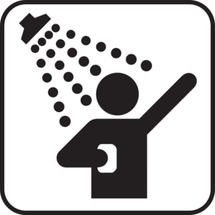
أركان الغسل
1- النية
2- تعميم البدن كله بالماء الطاهر بشرتاً وشعراً

Slide 5
صفة الغسل
الغسل الكامل الموافق لسنة رسول الله صلى الله عليه وسلم يكون على النحو التالي:
النية
التسمية
غسل اليدين ثلاثاً
غسل مكان النجاسة
الوضوء الكامل
سكب الماء على الرأس حتى يصل إلى أصول الشعر ثلاثاً
سكب الماء على جميع البدن بدءاً من الأيمن ثم الجانب الأيسر

Slide 6
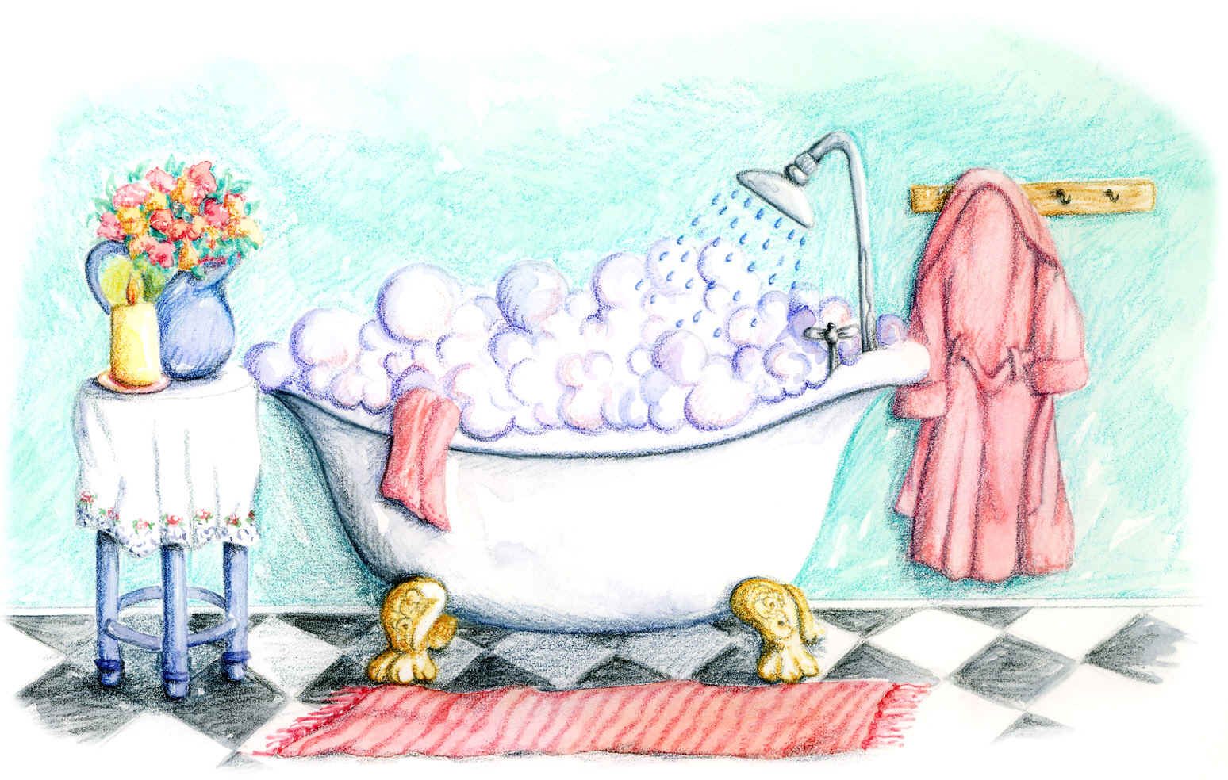
ما يستحب له الغسل
الاغتسال يوم الجمعة
الاغتسال يوم العيد
الاغتسال عند الإحرام للحج أو العمرة
الاغتسال بعد تغسيل الميت
الاغتسال للنظافة

Slide 7
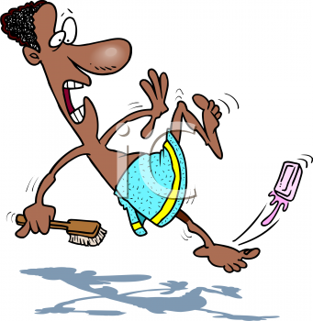
مكروهات الغسل
الإسراف في الماء
الغسل في مكان نجس خشية التلوث بالنجاسة
الاغتسال في مكان مكشوف بلا ساتر
الاغتسال في الماء الراكد الذي لا يجري

Slide 8
تقويم ختامي
بين الحكم الشرعي فيما يلي:
( ) رجل صلى وهو جنب
( ) استيقظ الرجل وهو جنب
( ) اغتسل ولم يتوضأ أثناء الاغتسال
( ) الاسراف في الماء عند الغسل
( ) صلى الجمعة ولم يغتسل

Slide 9
أسباب الغسل

Slide 10
ما يستحب له الغسل (العيد - للنظافة - الجمعة - تغسيل الميت - الإحرام للحج أو العمرة )
الاغتسال يوم ----------------
الاغتسال يوم ----------------
الاغتسال عند ----------------
الاغتسال بعد -----------------
الاغتسال -------------------

Slide 11
من مكروهات الغسل:
أجب بـ (√) أو (X)
الإسراف في الماء
الاغتسال في مكان طاهر
الاغتسال في مكان مكشوف بلا ساتر
الاغتسال في الماء الذي يجري

